Slide 1

Инновационные решения для центров московского долголетия.
Пропускная система с функцией отслеживания уникальных посетителей и учета времени, проведенного гражданами в локациях.
МЕНТОР: Смирнова Елена Валентиновна

Slide 2




Целевая аудитория:
Крупнейший оздоровительный, образовательный и досуговый проект для москвичей старшего возраста. Заводите новые знакомства, общайтесь с единомышленниками, обменивайтесь опытом и становитесь
наставниками.
Департамент отвечает за меры
социальной
поддержки, выплаты, социальные и
реабилитационные услуги гражданам, находящимся в трудной жизненной ситуации. Он занимается профилактикой безнадзорности несовершеннолетних, устраивает детей, лишившихся родителей, в семью. Ведомство также помогает в поиске работы, занимается охраной труда.

Slide 3

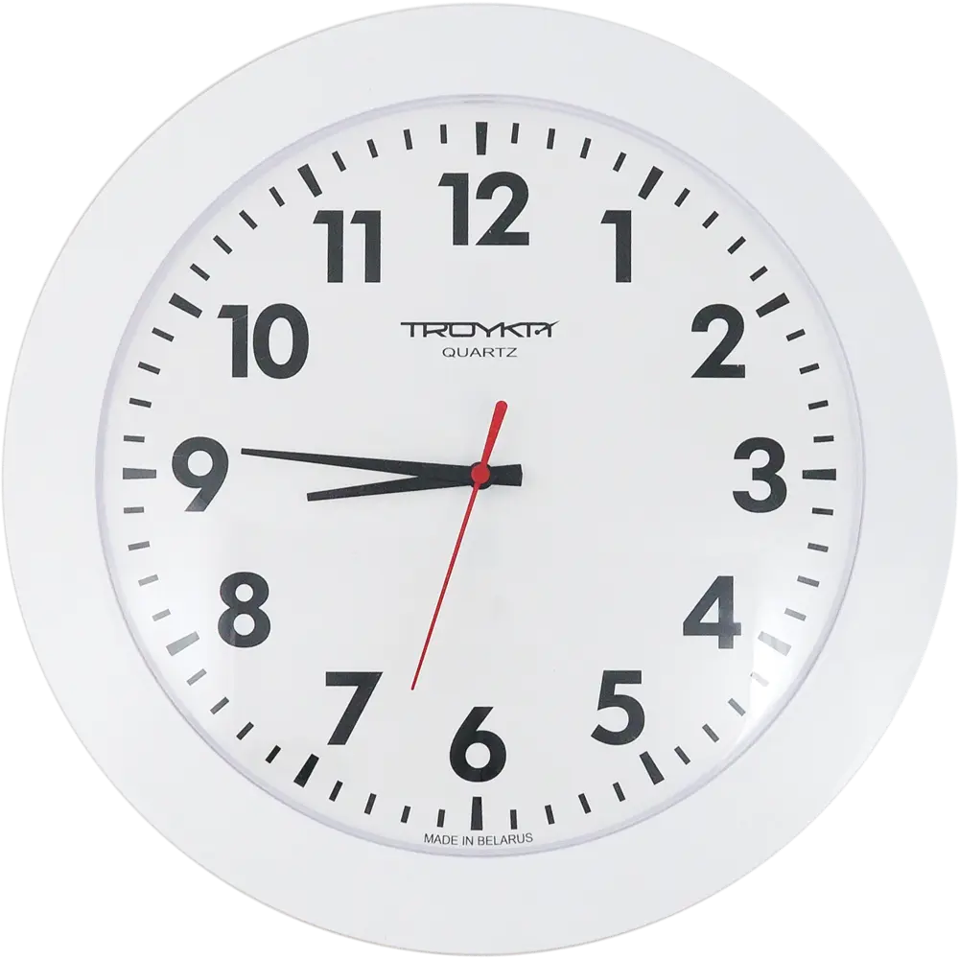

1.Экономия времени всех участников процесса, включая собственников, охрану и администрацию. Например, через приложение можно заранее заказать пропуск и продолжить заниматься своими делами.
2.Дополнительные гарантии безопасности. Каждый посетитель будет отображён в системе в соответствии со своим статусом.
3.Возможность анализировать данные. Будет доступна статистика: сколько человек находилось на территории, как часто приезжало и т. п..
4.Увеличение лояльности пользователей за счёт высокого уровня сервиса и внедрения современных технологий. Это отразится на имидже и статусности объекта.
5.Увеличение пропускной способности и экономия рабочего времени сотрудников, а значит, снижение затрат на физическую охрану объекта.

Slide 4
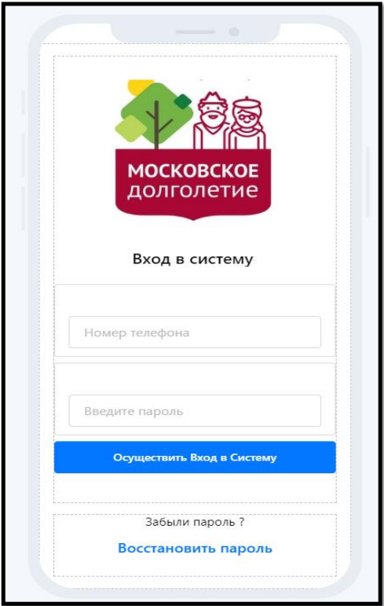
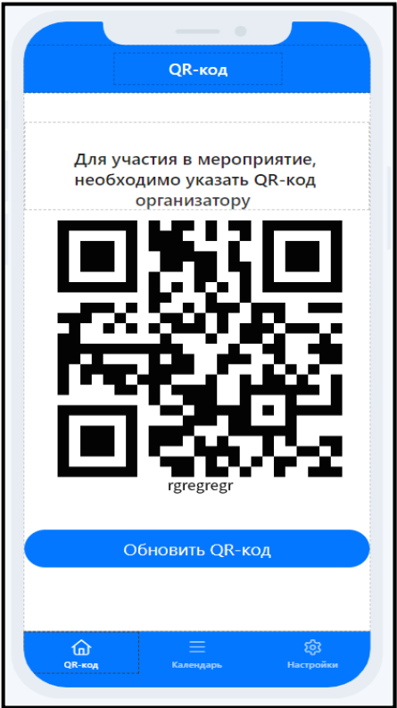
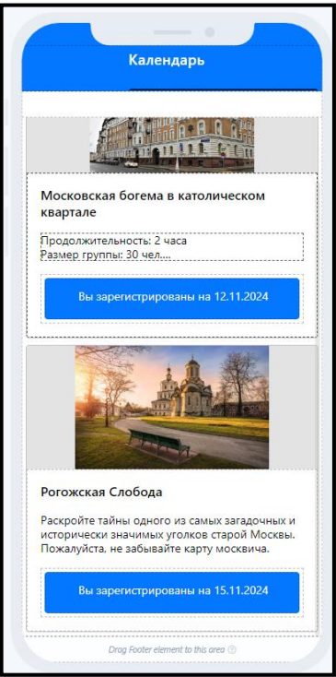
Это программное обеспечение, которое включает в себя пропускную систему функцию отслеживания уникальных посетителей и учета времени, проведенного гражданами в локациях.
Пример модели ПО на базе решения проблемы московского долголетия:

Slide 5

Проблемы целевой аудитории:
Способы их разрешения:
Проблема реализации пропусков в центры.
Проблема отслеживания уникальных посетителей и учёта времени их нахождения в них.
В нашем ПО будет генерировать QR-код, который и будет таким пропуском. Считывать его будут системы установленные на входе в центры.
Также будет возможность отметиться на занятии.
Все записи будут зафиксированы в приложении.
Также при выходе посетители будут сканировать QR-код, тем самым будет зафиксировано время входа и выхода.

Slide 6

Бизнес-модель
Технология B2G (Business-to-Government) в рамках социальной программы “Московское долголетие” представляет собой модель взаимодействия между бизнесом и государственными структурами, направленную на улучшение качества жизни пожилых людей в Москве.

Slide 7






Slide 8

Преимущества перед конкурентами:
Можно выделить следующие существенные преимущества перед конкурентами:
-Гибкость и адаптивность: Небольшая команда позволяет быстро реагировать на изменения потребностей пользователей и внедрять инновации.
- Персонализированный подход: Возможность индивидуального обслуживания и создания уникальных программ, что повышает удовлетворенность участников.
- Локальное присутствие: Углубленное понимание местных сообществ и их потребностей, что способствует более эффективному взаимодействию с пользователями.
- Низкие накладные расходы: Меньшие операционные затраты позволяют предлагать более доступные цены на услуги.
Эти аспекты могут стать ключевыми факторами успеха нашего проекта.

Slide 9
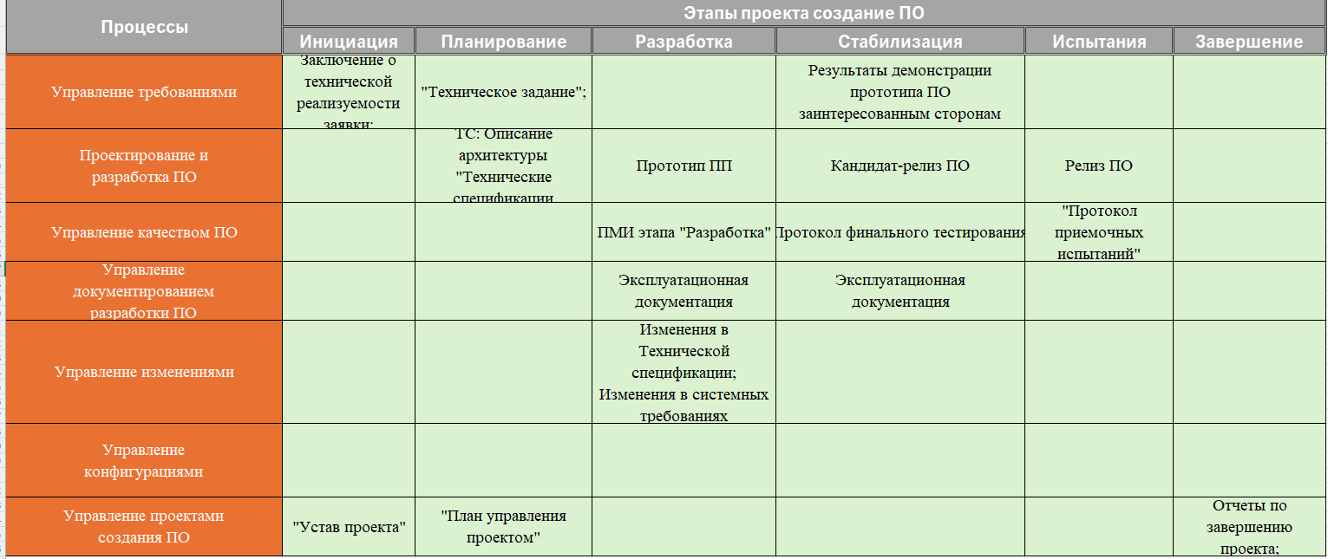

Slide 10
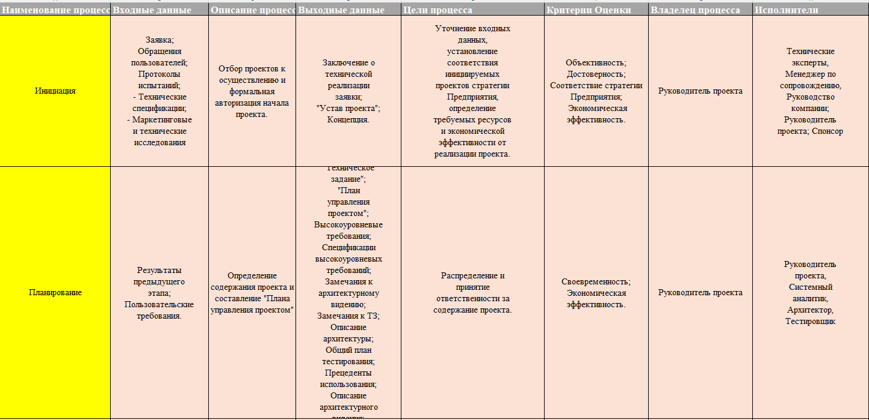

Slide 11
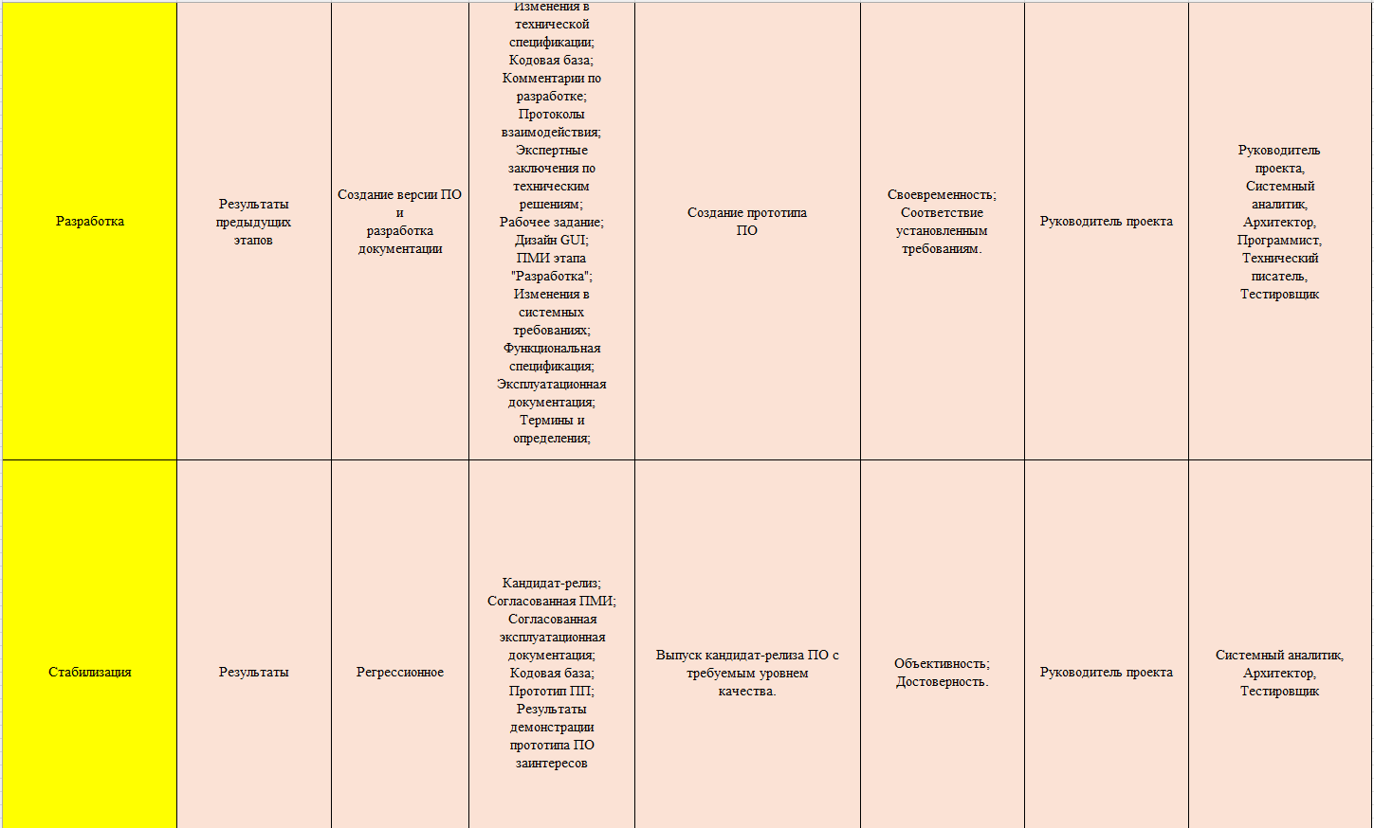

Slide 12
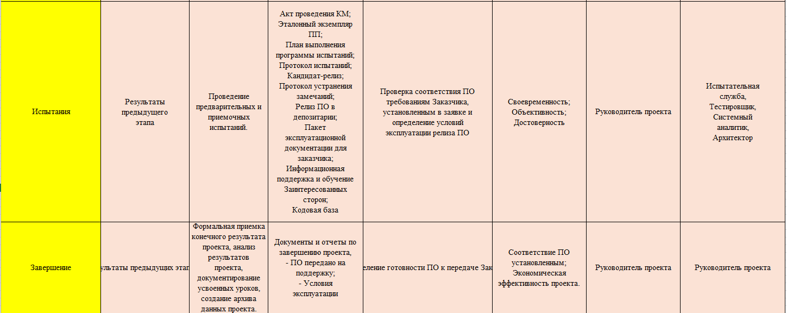

Slide 13

Старт
Анализ, составление требований к продукту
200 000руб.
Планирование
100 000руб.
.Проектирование и дизайн
600 000руб.
Разработка
4 800 000руб
1 месяц
3 месяца
1 год
2 месяца
8 месяцев

Slide 14

Тестирование
600 000руб
Развертывание, эксплуатация
600 000руб
Раскрутка продукта
250 000руб
Поддержка продукта
400 000руб/мес
2 месяца
4 месяца
21 месяц
3 месяца

Slide 15
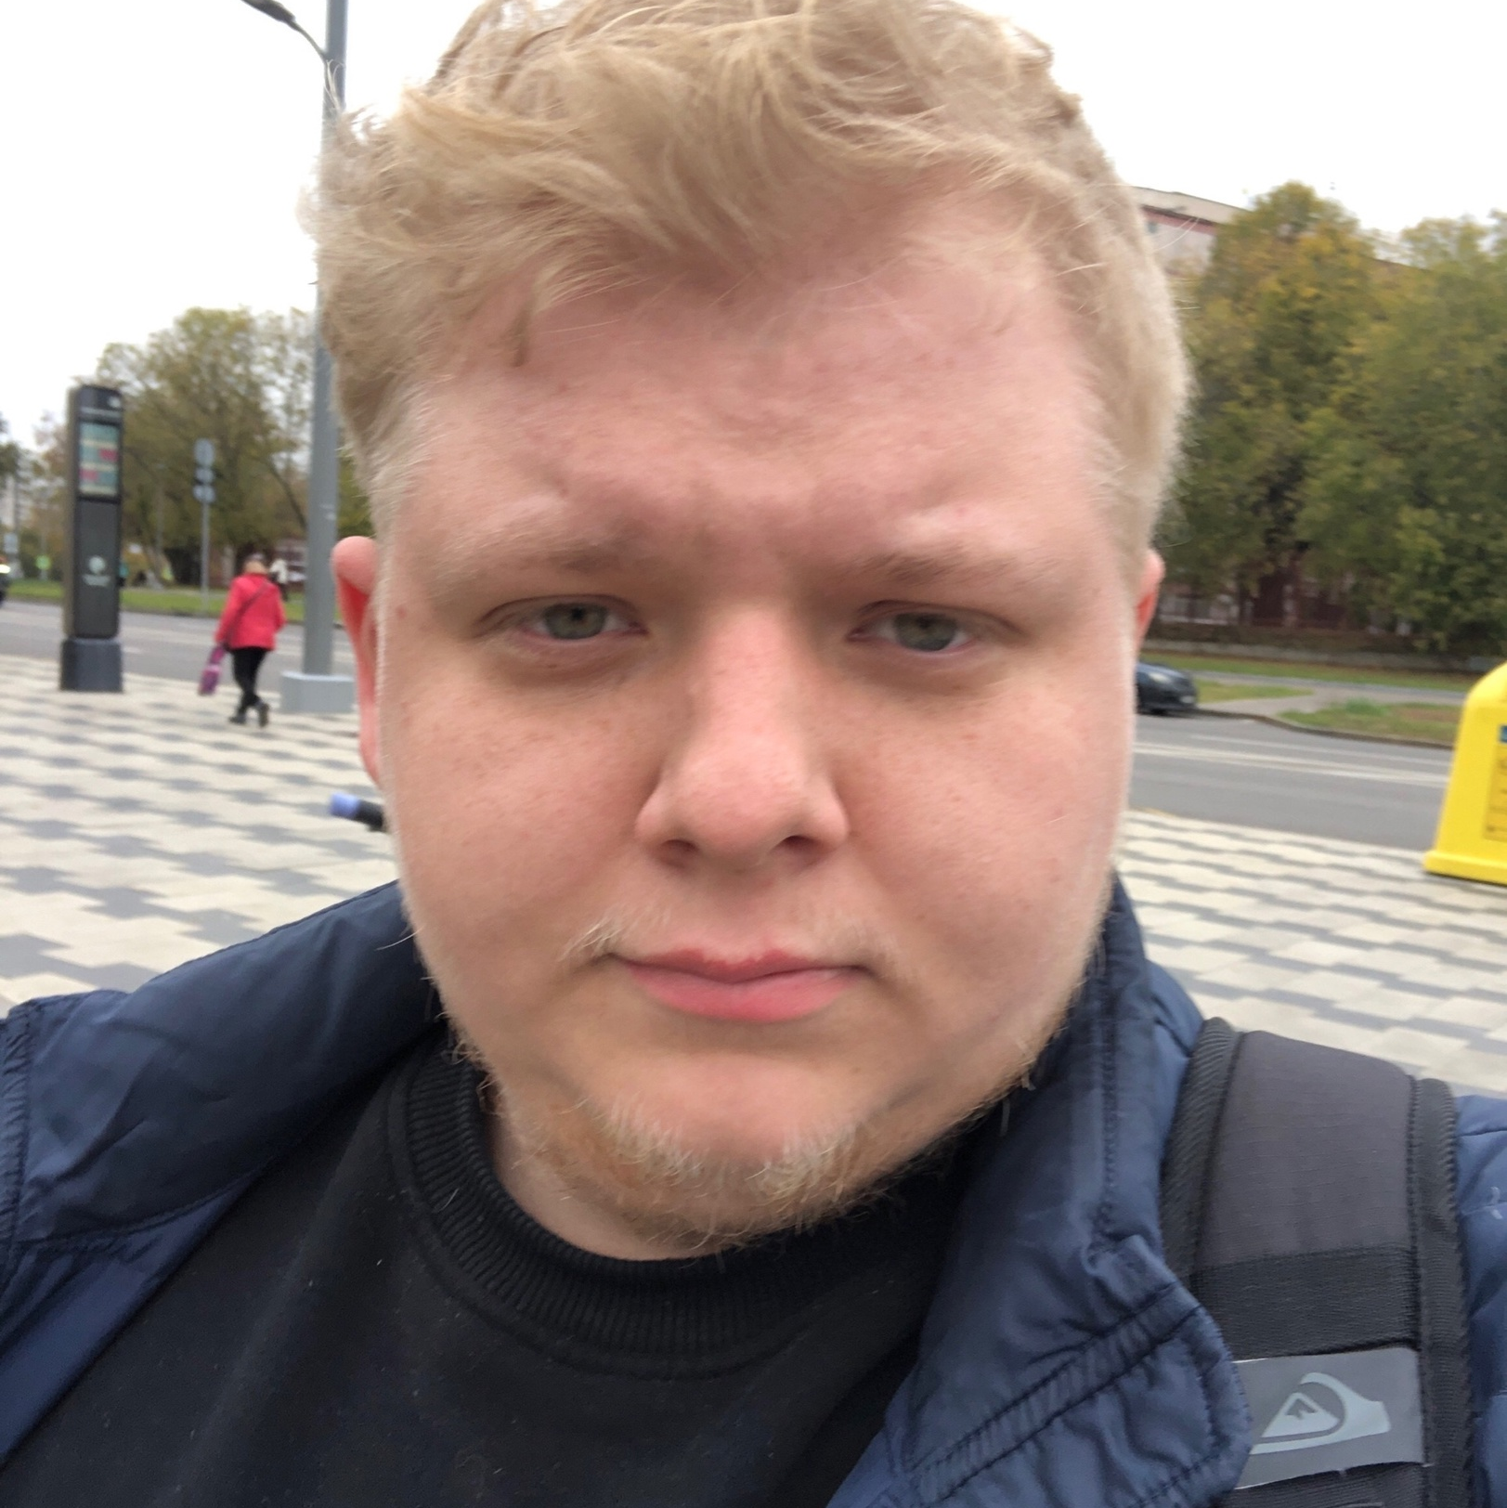
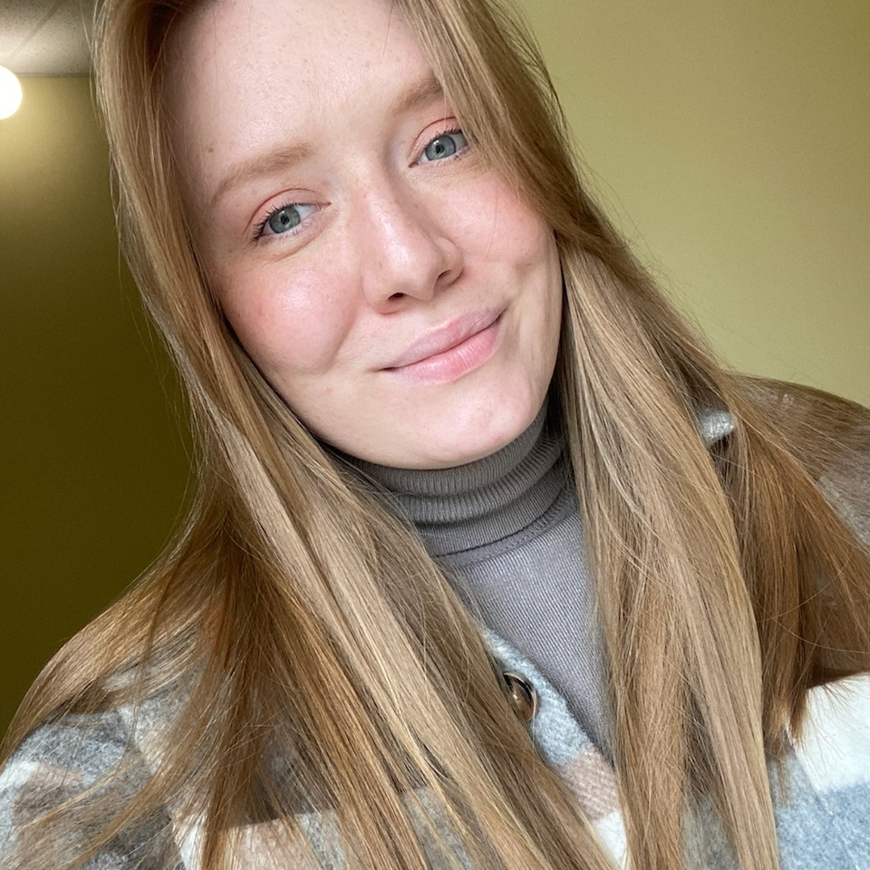
Команда
Кимайкина Д.В.
Панченко А.Н.
Руководство проектом, заполнение паспорта, оформление презентации, распределение задач для команды
Сбор и аналитика данных, расчет индекса рентабельности инвестиций

Slide 16
Контакты
https://vk.com/aet_erno
+7 (904) 261-99-03
dasha210800@gmail.com

Slide 17


https://vk.com/aet_erno
+7 (904) 261-99-03
dasha210800@gmail.com
Контакты

